Slide 1
Программа олимпийского образования. Зимние Паралимпийские игры. Для учащихся 5-11 классов.
Мошкова М.Ю. мастер спорта СССР, отличник физической культуры и спорта РФ, учитель высшей квалификационной категории МБОУ лицей №1 г. Южно-Сахалинска

Slide 2
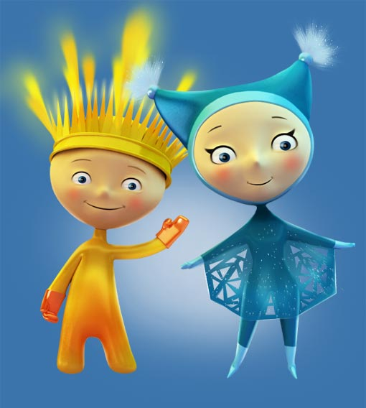
Зимние Паралимпийские игры

Slide 3
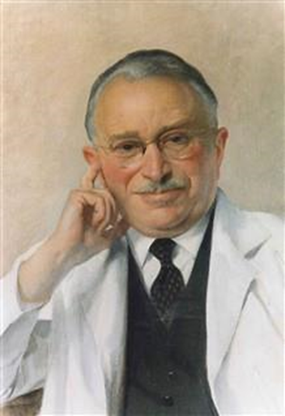
Врач-нейрохирург
Людвиг Гуттман
(3.07.1899—18.03.1980)
В июле 1948 года Людвиг Гуттман организовал первые игры для людей с повреждениями
опорно-двигательного аппарата – «Национальные
Сток-Мандевильские игры для инвалидов».

Slide 4
Логотип
паралимпийских игр
составляют три
полусферы –
три агитоса
(от латинского agito –
«приводить в движение, двигать»),
красный, зеленый и синий –
цвета, которые широко представлены в
национальных флагах стран мира,
символизируют
Разум, Тело и Дух.

Slide 5
Паралимпийский девиз:
«Spirit in Motion»
«Дух в движении»
Выражает характер и сильную волю паралимпийцев.

Slide 6
Ценности
паралимпийского движения:
Смелость - совершать непредскауемое и достигать невозможного, преодолевая стереотипы.
Равенство – паралимпийский спорт призван стирать социальные барьеры.
Решимость - преодолевать препятствия и
побеждать неблагоприятные обстоятельства, максимально развивая свои физические возможности.
Вдохновение - восхищаться спортсменами-паралимпийцами, используя пример их силы духа и достижений в собственной жизни.

Slide 7
Эстафета Паралимпийского огня «Сочи 2014» прошла по всем восьми федеральным округам Российской Федерации, и затронула
44 города России.
В ней приняло участие не менее 1500 факелоносцев.

Slide 9
Сочи 2014 - модель
«безбарьерной среды» для всей России.
Барьеры | Физические | Пандусы, лифты, тактильные тротуарные плитки, светофоры со звуковыми сигналами.
 | Информационные | Аудиодублирование графической и текстовой информации, сурдоперевод.
 | Коммуникационные | Устранение стереотипов в отношении инвалидности.

Slide 10
Неправильно | Правильно
Человек с нарушенными функциями. Спортсмен/человек с ограниченными возможностями. | Человек с инвалидностью. Спортсмен с инвалидностью.
Полноценные/нормальные спортсмены. | Спортсмены без инвалидности.
Прикованный к инвалидной коляске (инвалидное кресло обеспечивает мобильность, а не сковывает). | С нарушениями опорно-двигательного аппарата, человек пользуется инвалидным креслом.
Слепой; человек/спортсмен, страдающий слепотой. | Инвалид по зрению; слабовидящий/незрячий. Человек с инвалидностью по зрению.
Врожденный дефект. | Инвалид с детства.
Болезнь, недуг. | Инвалидность.

Slide 11
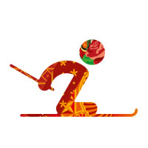
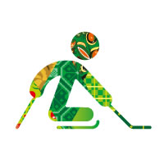
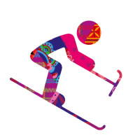
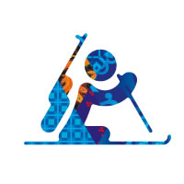
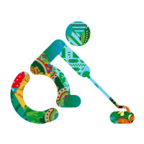
ЗИМНИЕ ПАРАЛИМПИЙСКИЕ ВИДЫ СПОРТА

Slide 12
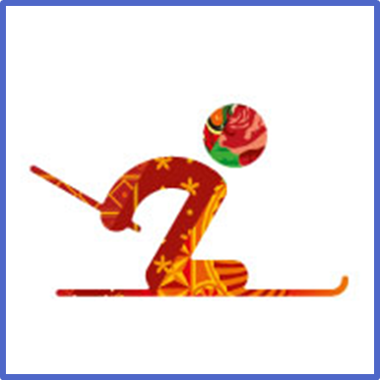
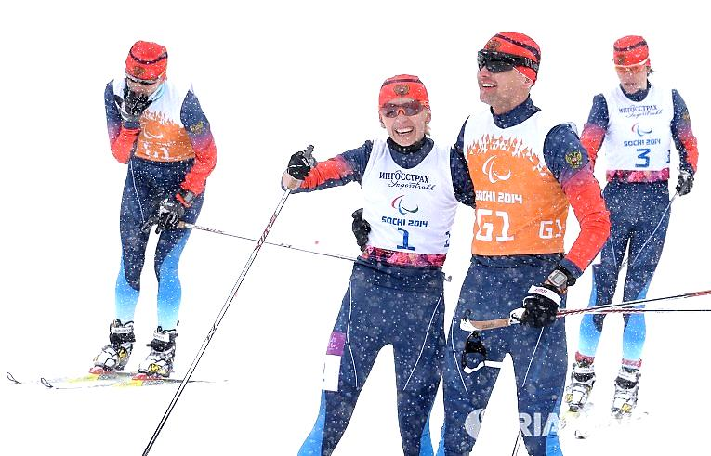
Лыжные гонки

Slide 13
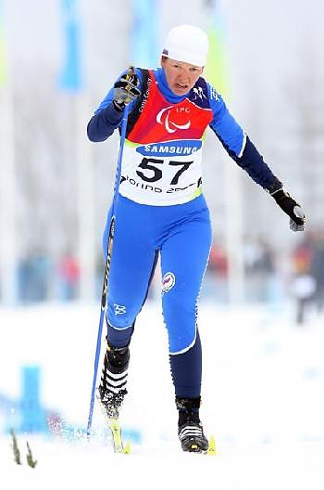
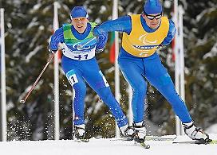
В соревнованиях принимают участие мужчины и женщины с разными видами инвалидности: травма позвоночника, церебральный паралич, ампутация, слепота или частичная потеря зрения.

Slide 14
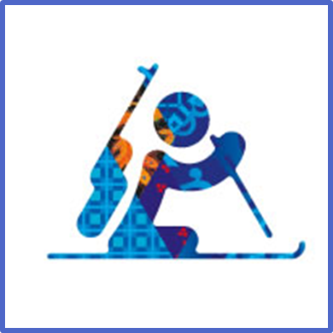
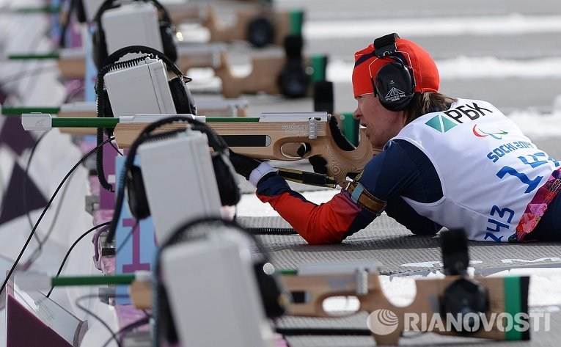
Биатлон

Slide 15
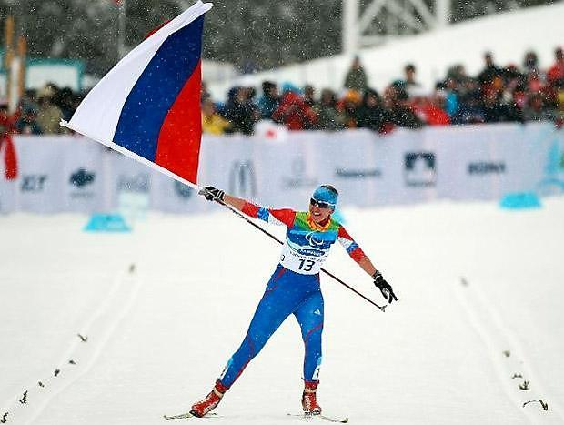

Slide 16
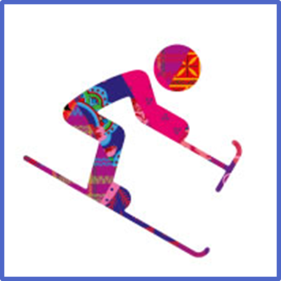
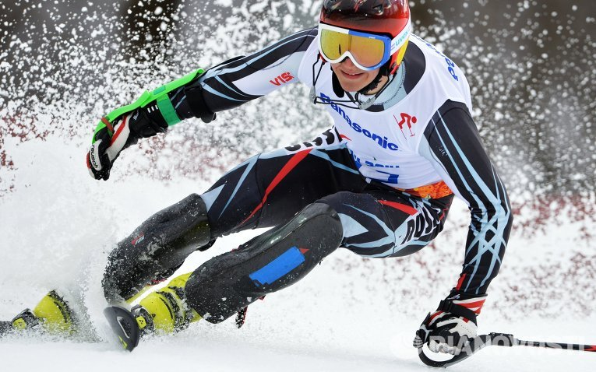
Горнолыжный спорт

Slide 17
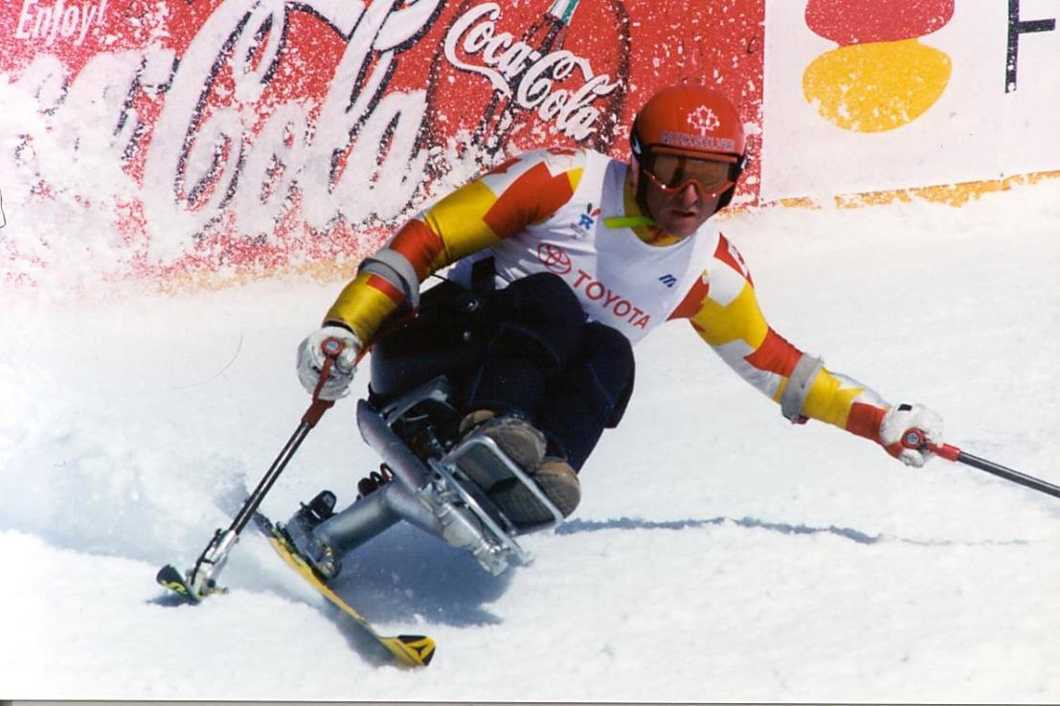
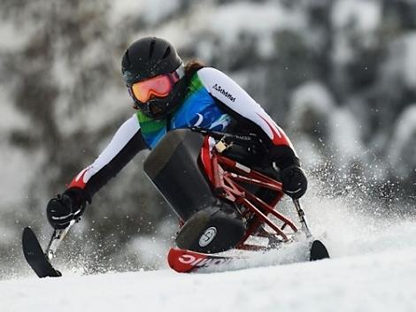
Горные лыжи включают в себя четыре вида - скоростной спуск, слалом-гигант, супер-гигант и слалом.

Slide 18
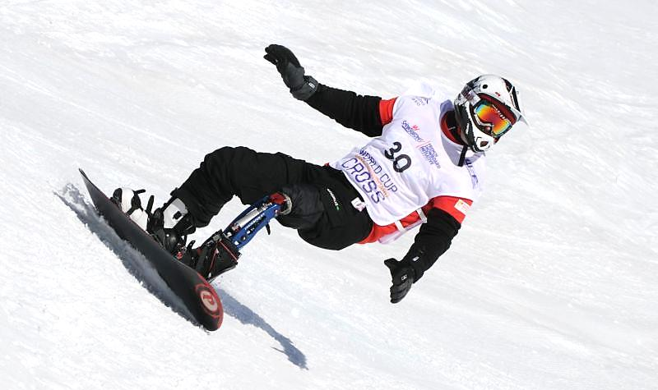
На зимних Паралимпийских Играх 2014 в Сочи было разыграно два комплекта наград по пара-сноуборду, который вошел в программу соревнований по горным лыжам.

Slide 19
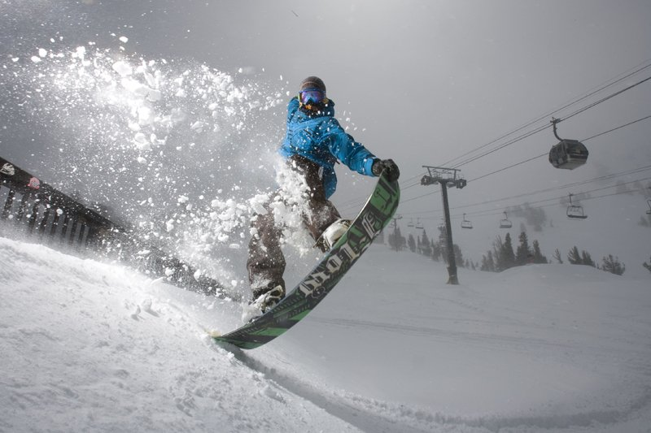
Кирилл Финкельман -
единственный в мире спортсмен освоивший сноуборд-кросс с ДЦП, единственный сахалинец на XI Паралимпийских играх.

Slide 20
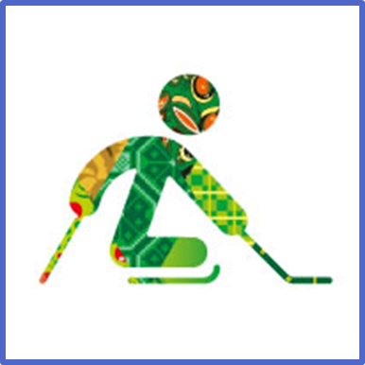
Следж-хоккей

Slide 21
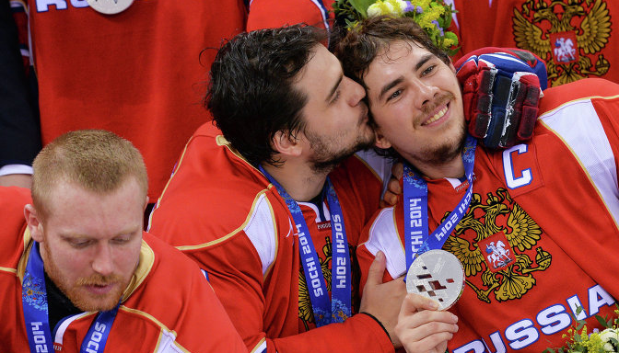
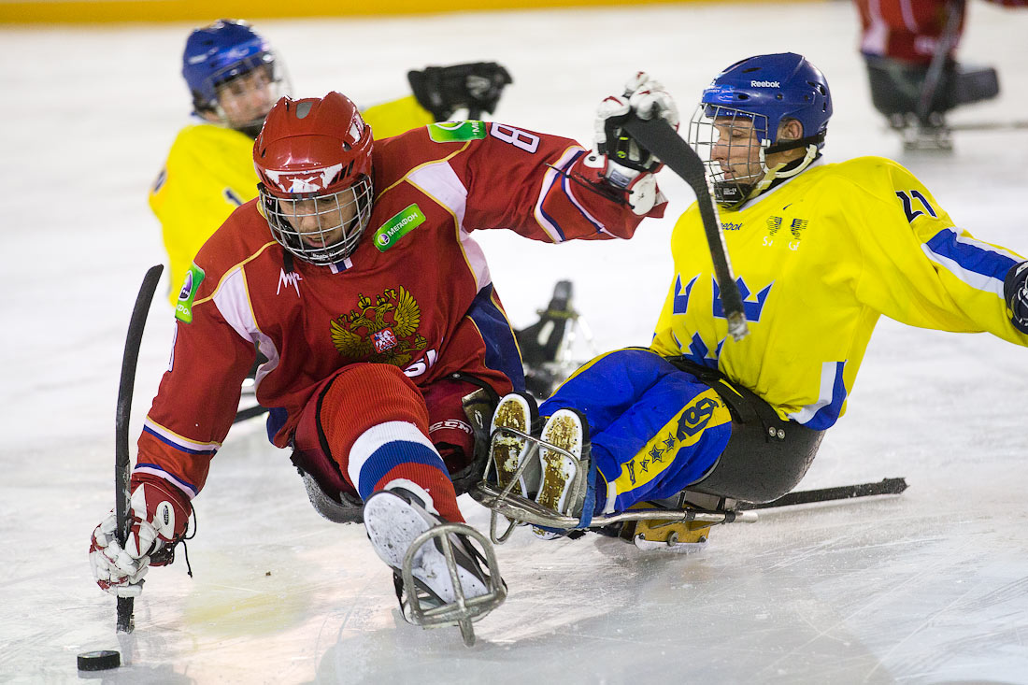
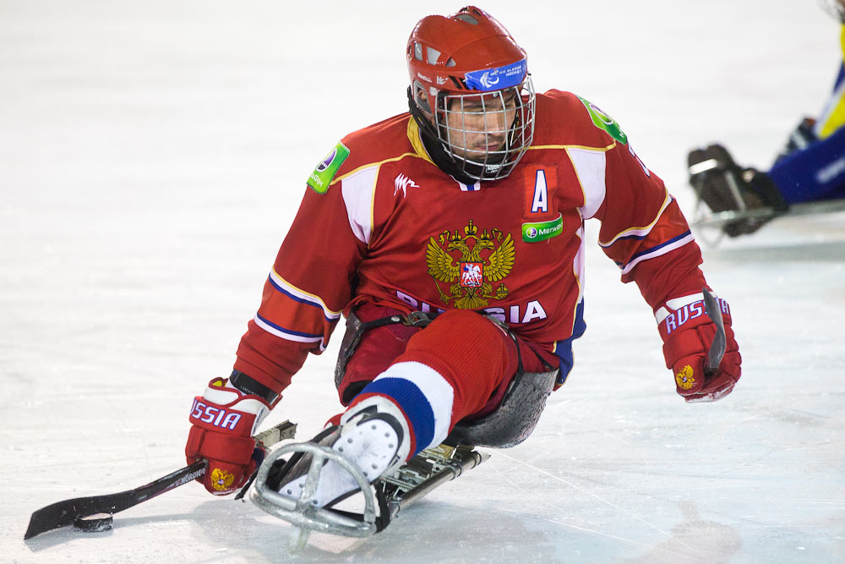

Slide 22
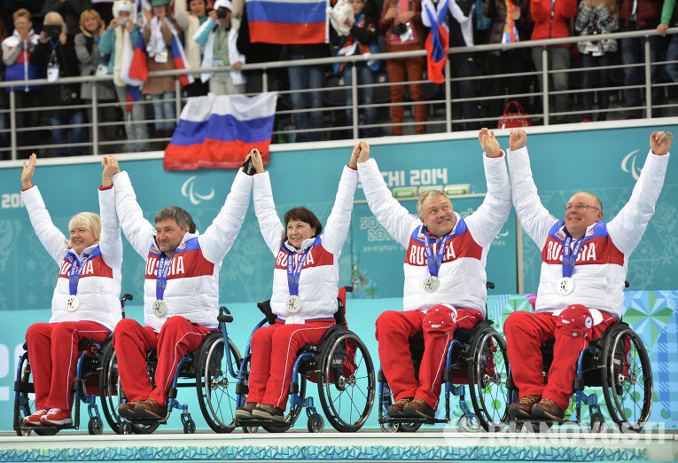
Керлинг на колясках

Slide 23
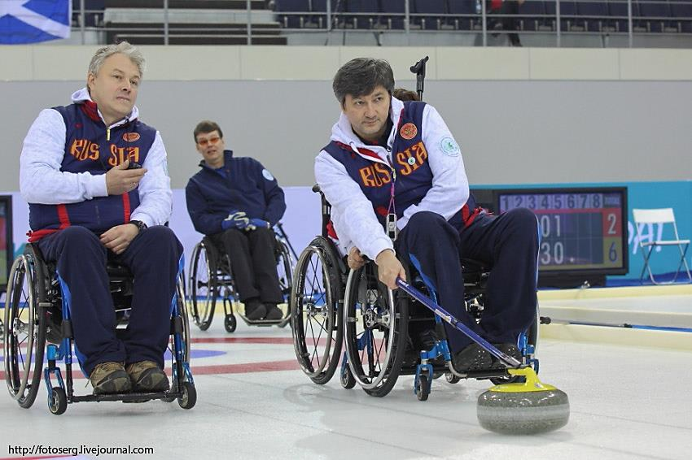

Slide 25
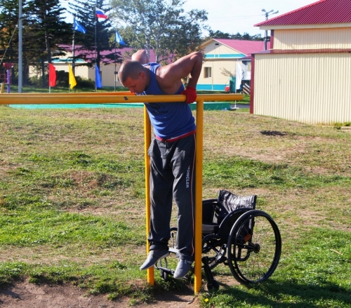
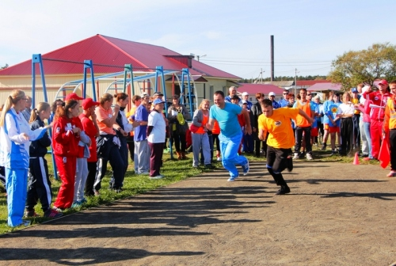
Областная спартакиада инвалидов.
X областная спартакиада 2013 г.
В общей сложности в финальных соревнованиях принимали участие 112 спортсменов в возрасте
от 18 до 60 лет.
В программе соревнований:
шахматы, шашки, дартс, легкая атлетика, армрестлинг,
настольный теннис.

Slide 26
Кто является родоначальником первых Паралимпийских игр?

Slide 27
Назовите девиз Паралимпийских игр?

Slide 28
Назовите ценности Паралимпийского движения?

Slide 29
Сколько видов спорта включено в Паралимпийские игры?

Slide 30
Сколько медалей, завоевали Российские паралимпийцы
в Сочи?

Slide 31
Интернет-ресурсы:
http://www.sochi2014.com
http://electra.incro.ru
http://www.rezeptsport.ru
http://рaralymp.ru http://infocenter2014.ru/games2014http://www.sakhalin.info

